Slide 1
GLD4000/11/S称重给煤机
Ppt template of natural and simple work report Ppt template of natural and simple work report Ppt template of natural and simple work report
Kuangan001

Slide 2
PPT模板 http://www.1ppt.com/moban/
目录
CONTENTS
01
GLD4000/11/S称重给煤机介绍
02
GLD4000/11/S称重给煤机参数
03
GLD4000/11/S称重给煤机主要结构及工作原理
04
GLD4000/11/S称重给煤机特点

Slide 3
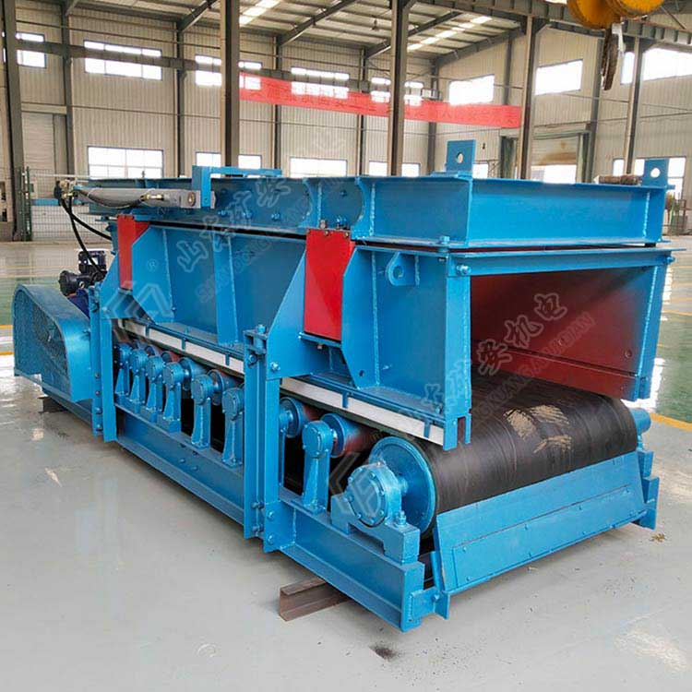
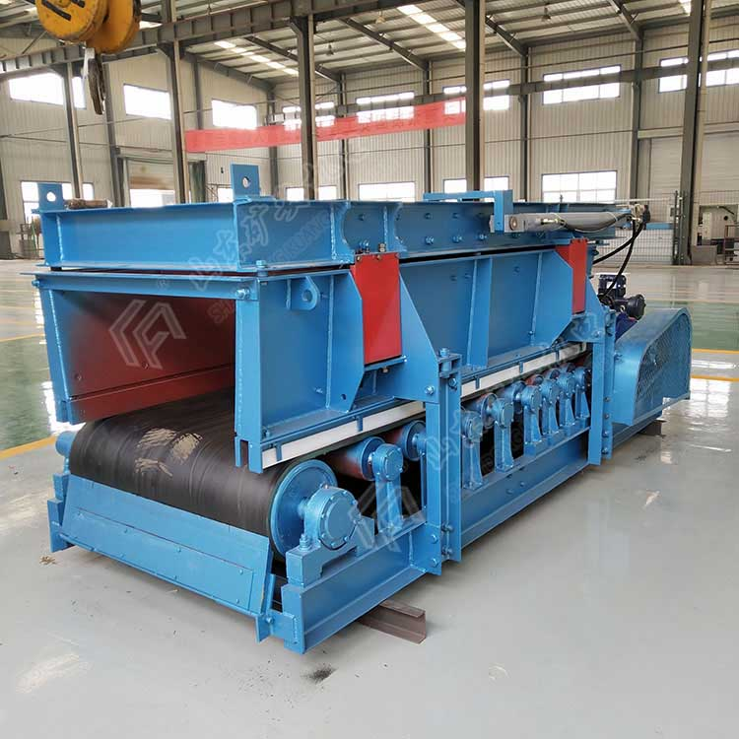
GLD4000/11/S称重给煤机

Slide 4
GLD4000/11/S称重给煤机介绍
GLD4000/11/S称重给煤机适用于适用于矿山、矿井、选煤厂、中站、输煤车间、港口散料码头等散料转送运输，可将散料经料仓均匀的转载到胶带机或其它筛选设备、贮存装置上。此系列给料机传动装置为悬挂式，山东矿安机电有限公司，可直接布置在料斗下，安装方便。
Notes:
模板来自于：第一PPT https://www.1ppt.com/

Slide 5
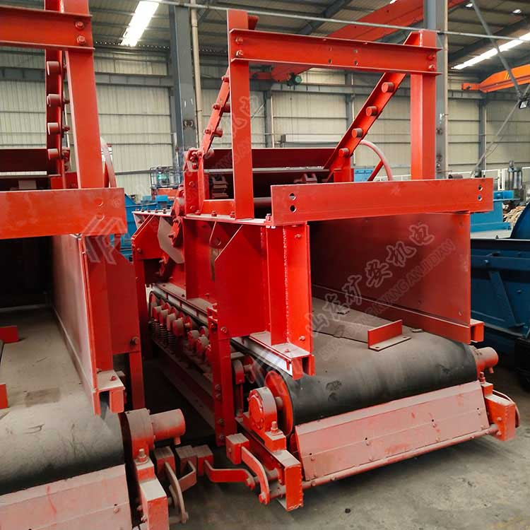
GLD4000/11/S称重给煤机参数
规格型号GLD4000/11/S
功率kw11
电压v380～660
适应环境 防爆型
zui大给料量t/h4000
zui大带速m/s1.50
外形尺寸mm4052x1622x2338
重量kg5500

Slide 6
此系列给料机是由底架、传动平台、漏斗、闸门、曲柄连杆机构及滚轮等组成，其传动原理：当电动机开动后，经弹性联轴器、减速器、曲柄连杆装置拖动倾斜的底架在滚轮上作直线往复运动，肆零零捌捌陆零伍叁柒，将物料均匀地卸到运输机械或其它筛选设备上。此给料机有带漏斗、带调节阀门与带漏斗、不带调节闸门等多种组合型式。当输送坚硬物料时，可考虑在槽底加设衬板。
GLD4000/11/S称重给煤机主要结构及工作原理

Slide 7
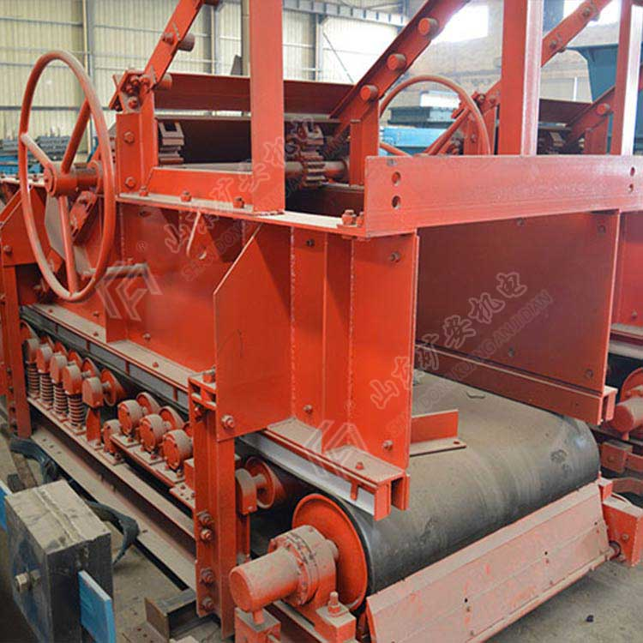
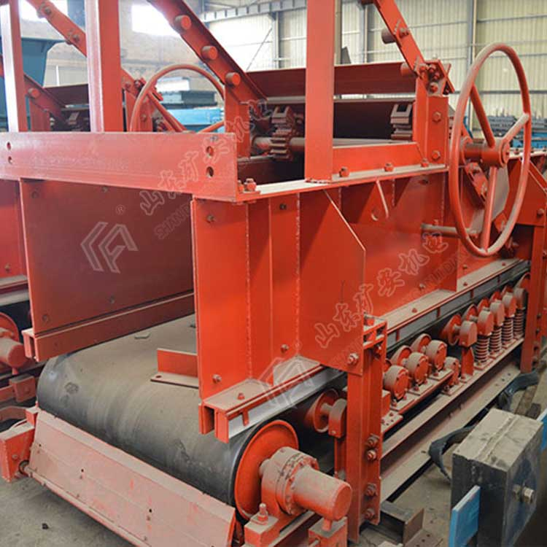

Slide 8
GLD4000/11/S称重给煤机特点
2. 给料量调节范围大，调节方便（无级调速）；
1. 给料量大，体积小、重量轻，便于井下运输和安装，可大大减少井巷工程量；
3. 运动部分工作阻力小，功耗低，运动部件的工作寿命长；
4．运行平稳，噪音小，保护环境；
5、零部件通用性强，安装维修方便。

Slide 9
谢谢聆听观看
Ppt template of natural and simple work report Ppt template of natural and simple work report Ppt template of natural and simple work report

